Slide 1
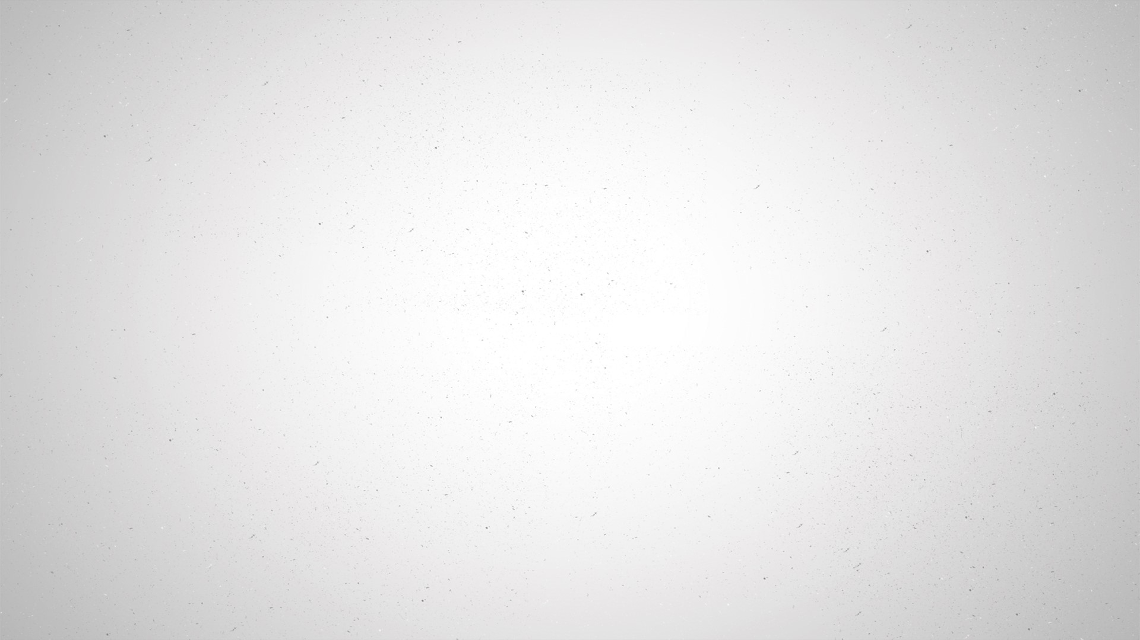



Vamos donde tú estás
ENFOCANDO LA LECCIÓN
YouTube: https://bit.ly/3MlrYl7
Link de educate+: https://educatemas.pe
Dr, Tito Goicochea M.

Slide 2
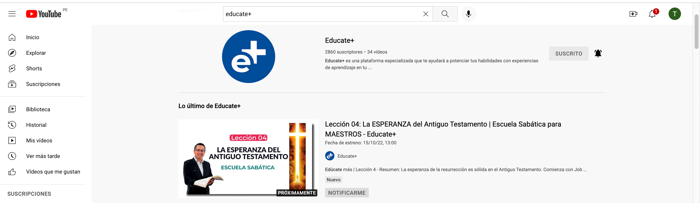
En el buscador de youtube escribes educate+ y luego enter
2. Suscribirte y activar la campana
3. Click en el simbolo para entrar al canal

Slide 3
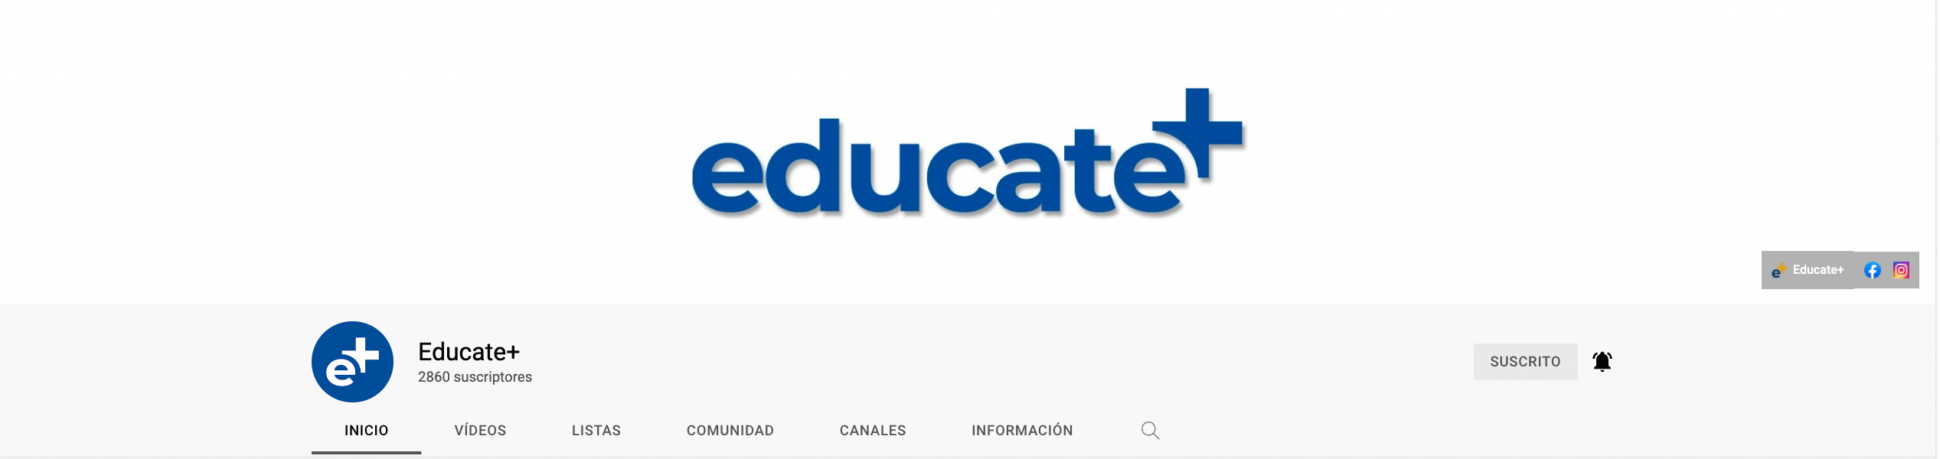
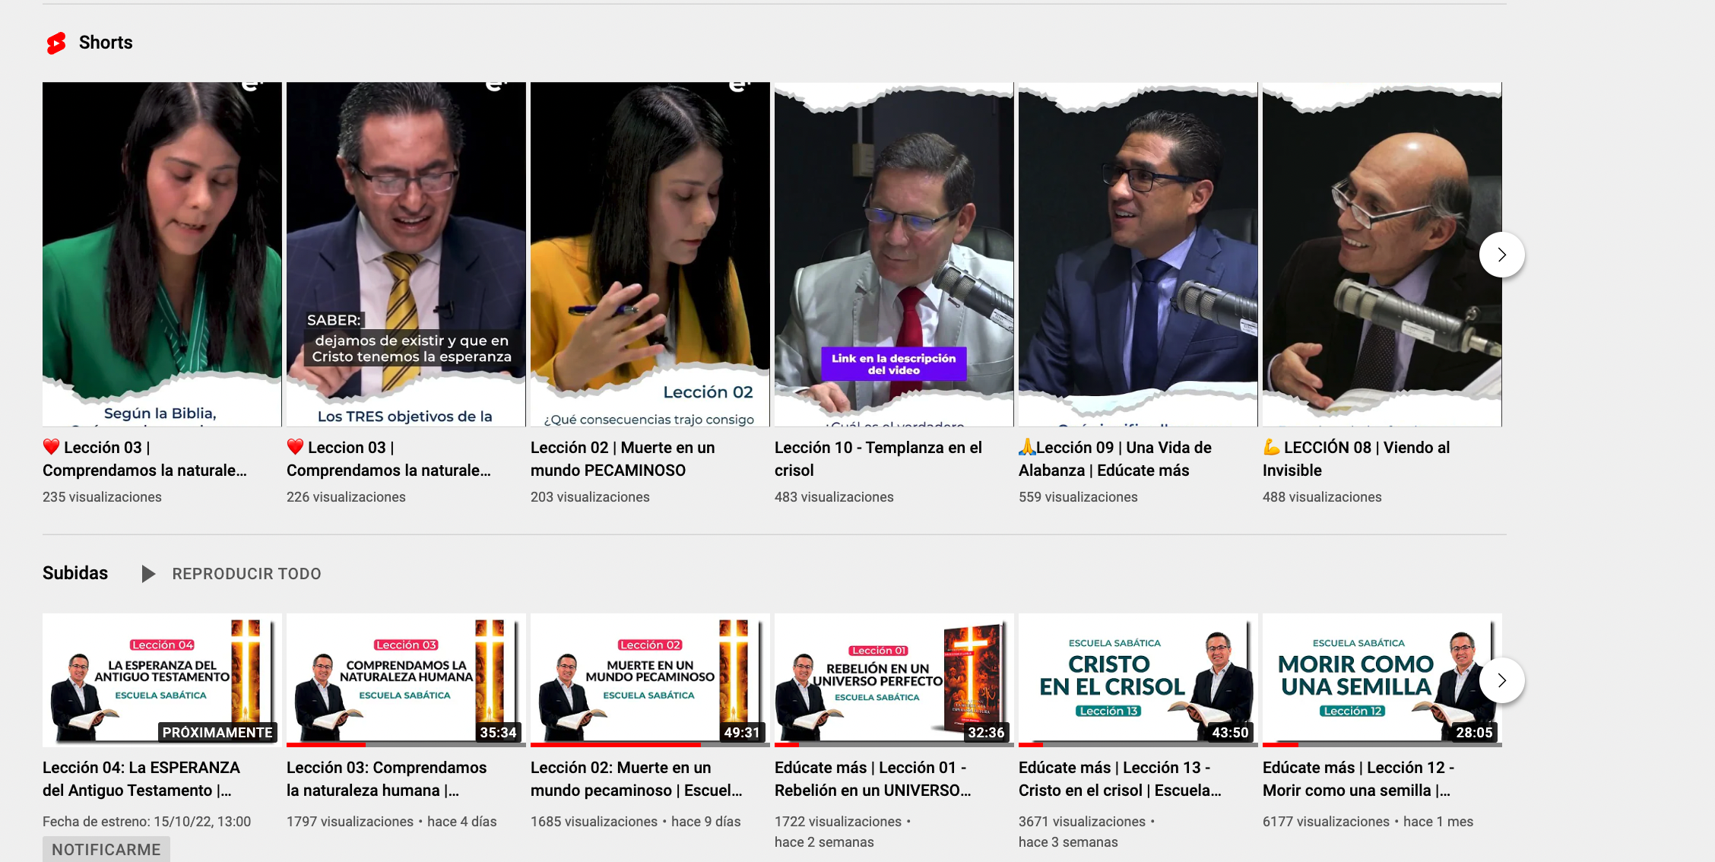

Slide 4
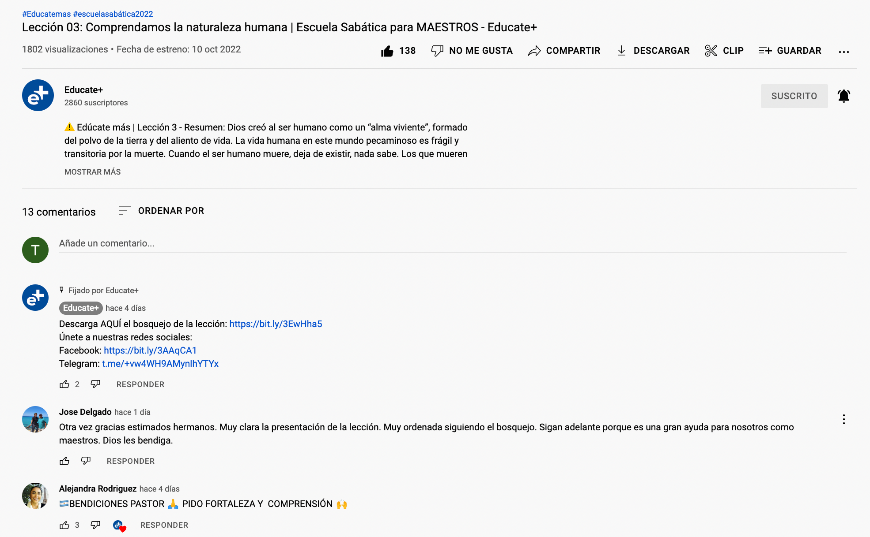
Acá encuentras el bosquejo, PPT y grupo de telegram y facebook

Slide 5
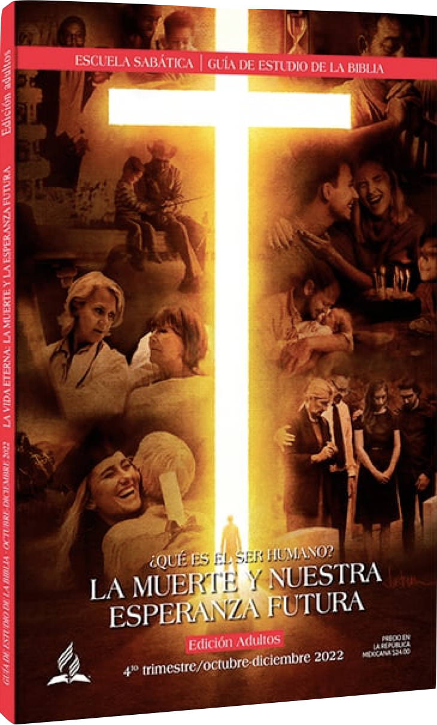

Lección 08
La esperanza del nuevo testamento
Para el 19 de noviembre del 2022
Dr, Tito Goicochea M.

Slide 6
TEMA CENTRAL:
SECCIÓN 1
La esperanza del Nuevo Testamento se encuentra en la resurrección y la segunda venida de Cristo..
OBJETIVOS:
ENFOCANDO LA LECCIÓN
A. SABER: Comprender que nuestra esperanza se centra en la promesa que Cristo nos resucitará para vida eterna en su segunda venida.
B. SER: Tomar decisiones de vida eterna.
C. HACER: Compartir con otros tu esperanza en la segunda venida de Cristo.
Lección 08
La esperanza del nuevo testamento
IDEAS CLAVES:
1. LA RESURRECCIÓN DE JESÚS ASEGURA NUESTRA RESURRECCIÓN (1 Corintios 15: 12-19).
Texto Clave: Y este es el testimonio: que Dios nos ha dado vida eterna; y esta vida está en su Hijo. El que tiene al Hijo, tiene la vida; el que no tiene al Hijo de Dios no tiene la vida” (1 Juan 5:11, 12).
2. RESURRECCIÓN PARA VIDA ETERNA (Jn. 6:26 – 51).
3. CRISTO VIENE POR SEGUNDA VEZ PARA DARNOS VIDA ETERNA (Jn. 14:1-3; 1Tes. 4:13-18; 1 Cor. 15:51-55).
Dr, Tito Goicochea M.

Slide 7
SECCIÓN 2
DESARROLLO DE LA LECCIÓN CON EL CICLO DE APRENDIZAJE: MOTIVA, EXPLORA, APLICA Y CREA
Dr, Tito Goicochea M.

Slide 8
¿Cómo captar el interés de los estudiantes al estudio de la semana?
MOTIVA
¿Qué pasaría si Jesús simplemente hubiera muerto por nosotros y no hubiera resucitado?

Slide 9
1
LA RESURRECCIÓN DE JESÚS ASEGURA NUESTRA RESURRECCIÓN (1 Corintios 15: 12-19).
Pablo nos dice en 1 Corintios 15:32: “Si los muertos no resucitan, comamos y bebamos, porque mañana moriremos”.
Nuestra resurrección está garantizada: “Pero Cristo ha resucitado de los muertos; primicias de los que durmieron es hecho. Porque por cuanto la muerte entró por un hombre, también por un hombre la resurrección de los muertos. Porque así como en Adán todos mueren, también en Cristo todos serán vivificados” (1 Cor. 15:20 – 22).
Aplicación: La vida, muerte y resurrección de Jesús es la garantía de nuestra resurrección para vida eterna. ¿Crees esto? (Jn 11:25, 26)
EXPLORA
¿Cuáles son las ideas principales de cada IDEA CLAVE del estudio de la semana?

Slide 10
2
RESURRECCIÓN PARA VIDA ETERNA (Jn. 6:26 – 51).
Jesús se identificó como “el pan [...] que descendió del cielo y da vida al mundo” (Juan 6:33, 58).
Obtenemos vida eterna en Jesús: “El que a mí viene” y “el que en mí cree” tendrá esta bendición (Juan 6:35).
Jesús vinculó el don de la inmortalidad con la resurrección final, al asegurar tres veces a su audiencia: “Y yo le resucitaré en el día postrero” (Juan 6:40, 44, 54).
Aplicación: La imagen es clara. Sin Cristo, no tenemos vida eterna. Pero, aun después de aceptar a Cristo y tener la seguridad de la vida eterna, por ahora continuamos siendo mortales y, por ende, sujetos a la muerte natural.
EXPLORA
¿Cuáles son las ideas principales de cada IDEA CLAVE del estudio de la semana?

Slide 11
3
TESTIGOS DEL CRISTO RESUCITADO (Jn. 20:11-29; 1 Cor. 15:5-8).
Cristo prometió volver por segunda vez: Leer Juan 14: 1-3 y Apoc. 3:11; 22:7, 12, 20).
Hay una aparente demora : Leer 2 Ped. 3:4 y Mt. 25:5
Cristo retarda su promesa porque quiere que todos sean salvos:(2 Ped. 3:9).
Los muertos en Cristo resucitarán primero: ver 1 Tes. 4:13-18
Juntos para recibir al Señor en la nubes y vivir para siempre: ver 1 Tes. 4:13-18.
A la final trompeta recibimos la inmortalidad: Los justos vivos son transformados “en un momento, en un abrir y cerrar de ojos” (1 Cor. 15:52). A la voz de Dios, son glorificados; ahora se vuelven inmortales.
Y con los santos resucitados son arrebatados para encontrarse con su Señor en el aire. Los ángeles “juntarán a sus escogidos, de los cuatro vientos, desde un extremo del cielo hasta el otro” (Mat. 24:31).
EXPLORA
¿Cuáles son las ideas principales de cada IDEA CLAVE del estudio de la semana?

Slide 12
PARA REFLEXIONAR
“Santos ángeles llevan niñitos a los brazos de sus madres. Amigos, a quienes la muerte separó por largo tiempo, se reúnen para no separarse nunca más, y con cantos de júbilo ascienden juntos a la ciudad de Dios” (CS 703).
APLICA
De lo estudiado esta semana, ¿Qué lecciones obetenemos para nuestra vida?
¿De qué manera el saber que algún día resucitaremos a vida eterna te ayuda a tomar mejores decisiones en la vida en este momento?

Slide 13
CREA
¿Cómo vas compartir con otros tu esperanza en la segunda venida de Cristo?
¿Cómo compartiremos lo aprendido con otras personas?

Slide 14
Vamos donde tú estás
YouTube: https://bit.ly/3MlrYl7
Link de educate+: https://educatemas.pe

